Slide 1
目录
一、变量的作用域
二、闭包定义
三、闭包特点
四、从内存垃圾回收角度理解闭包
五、使用场景
六、需要注意的地方

Slide 2
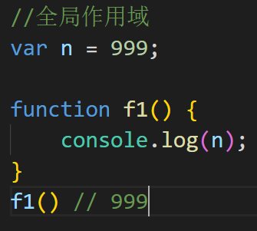
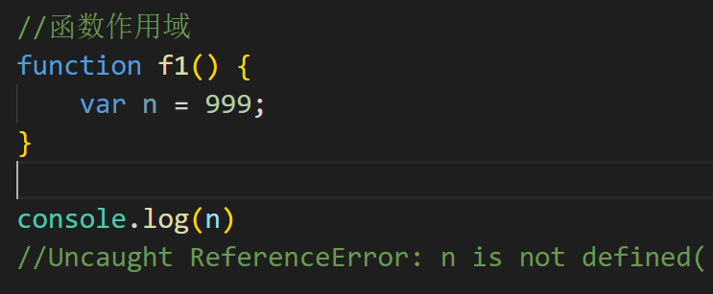
变量的作用域
变量的作用域分类
全局作用域
函数作用域
块级作用域（ES6）

Slide 3
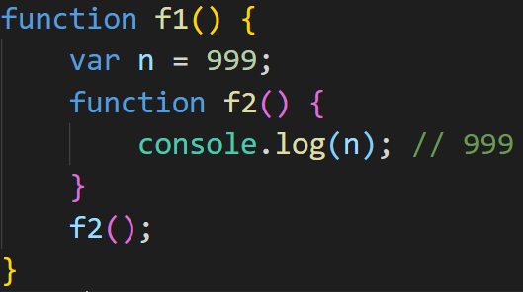
变量的作用域
如何读取函数内部声明的变量？
变量查找的顺序：
当前函数对象-->上一层函数对象...-->window全局对象！
作用域链

Slide 4

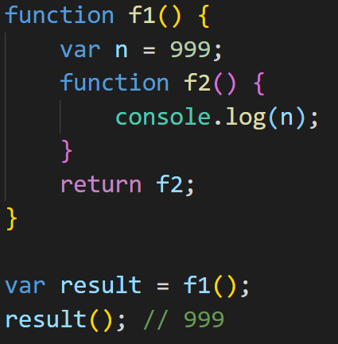
闭包定义
定义：闭包就是能够读取其他函数内部变量的函数。
闭包就是将函数内部和函数外部连接起来的一座桥梁

Slide 5
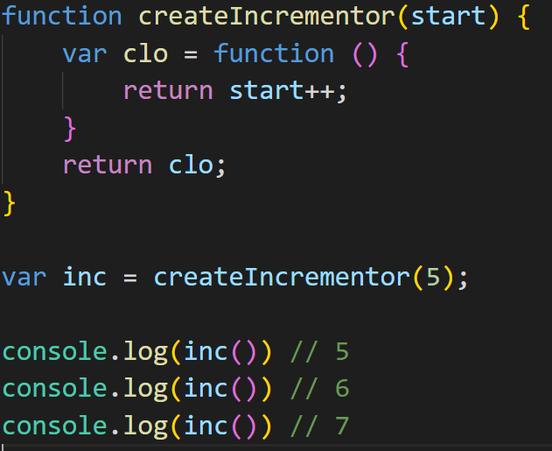
闭包特点
读取函数内部的变量。
就是让这些变量始终保持在内存中，即闭包可以使得它诞生环境一直存在。
闭包可以避免全局变量的污染。

Slide 6
垃圾回收角度理解闭包
JavaScript垃圾回收可简单理解为：垃圾收集器按照固定的时间间隔周期性地进行垃圾回收操作，找出那些不再继续使用的变量，然后释放其所占用的内存。
执行环境
全局执行环境
函数执行环境
变量对象：环境中定义的所有变量和函数都保存其中。

Slide 7
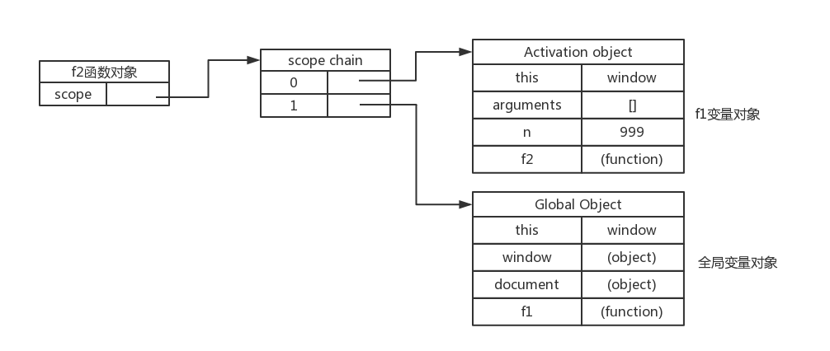
垃圾回收角度理解闭包
函数解释阶段

Slide 8
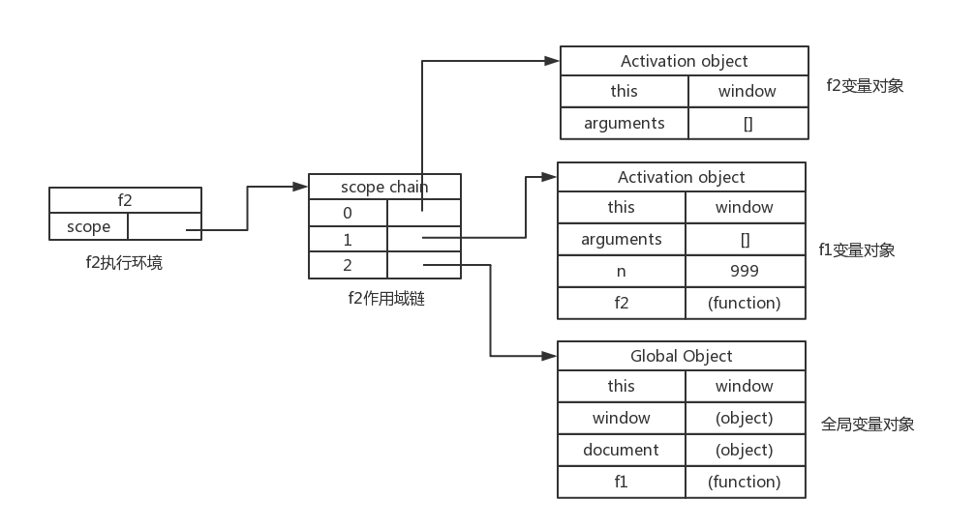
垃圾回收角度理解闭包
函数执行阶段

Slide 9
垃圾回收角度理解闭包
性能问题
外层函数每次运行，都会生成一个新的闭包，而这个闭包又会保留外层函数的内部变量，变量长期驻扎在内存，所以对内存产生消耗。因此不能滥用闭包，否则会造成网页的性能问题。

Slide 10
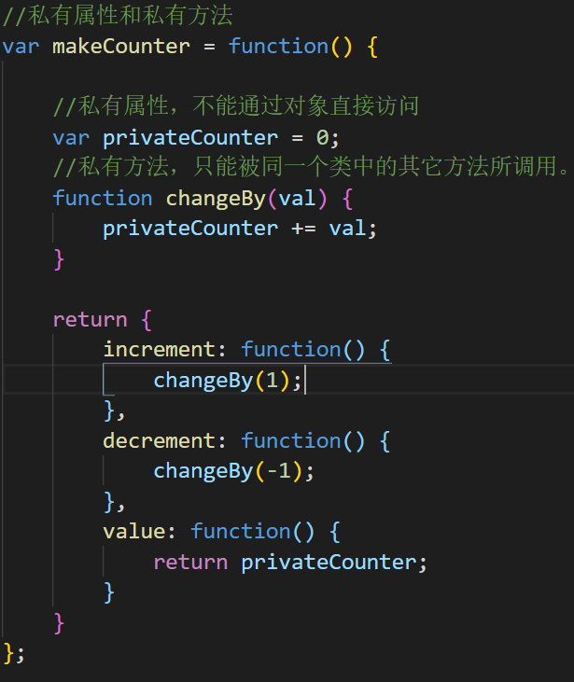
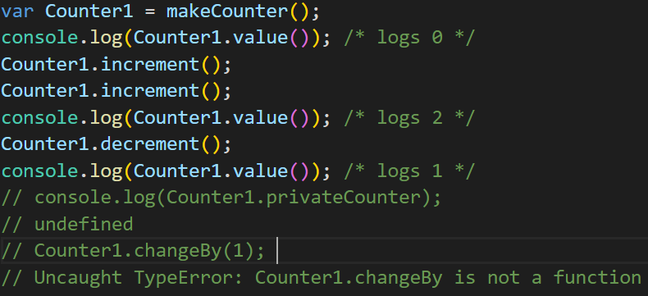
使用场景（1）
模拟对象的私有属性和私有方法

Slide 11
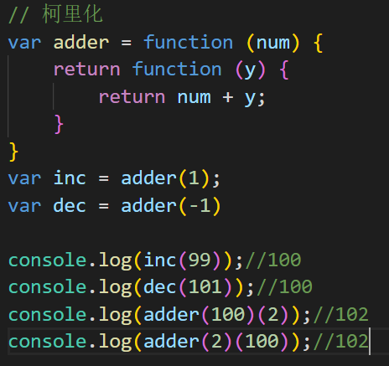
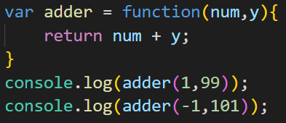
使用场景（2）
函数柯里化
柯里化就是在接受多个参数函数中，预先传入函数的某些参数，返回接受余下参数且返回结果的新函数的技术。

Slide 12
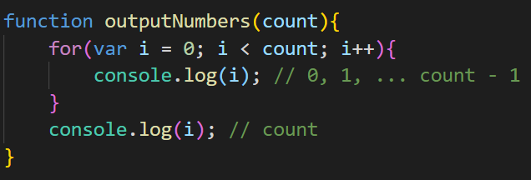
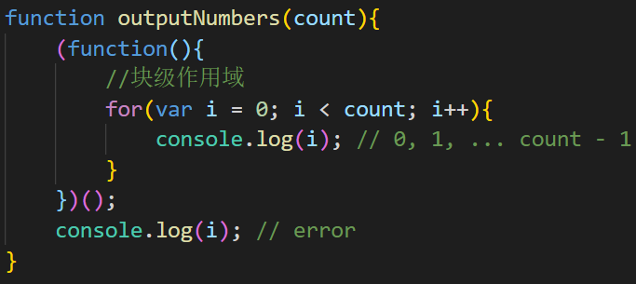
使用场景（3）
模拟块级作用域

Slide 13
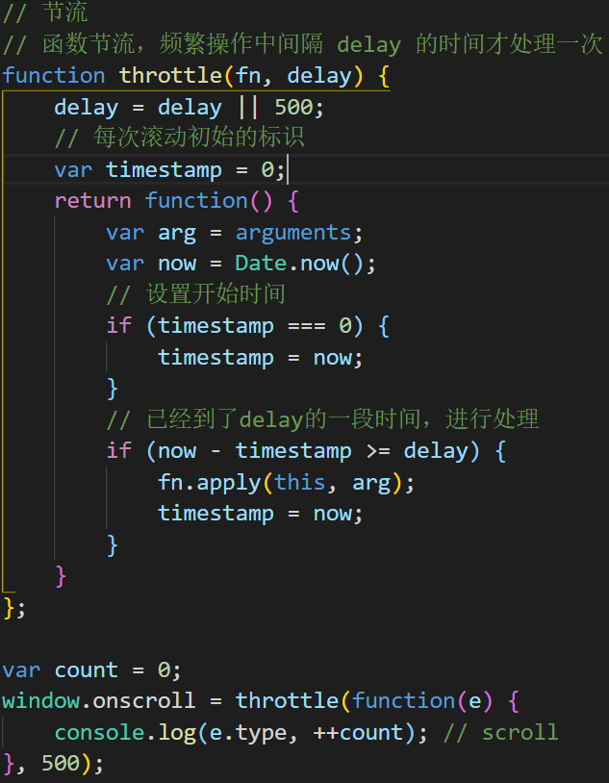
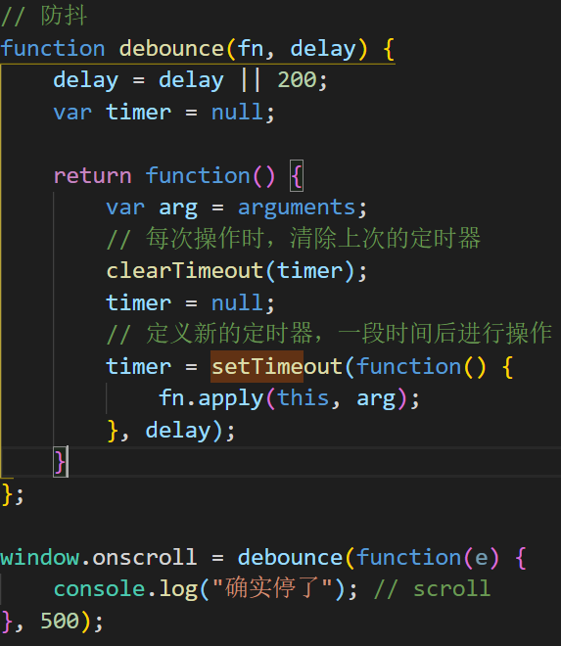
使用场景（4）
防抖、节流

Slide 14
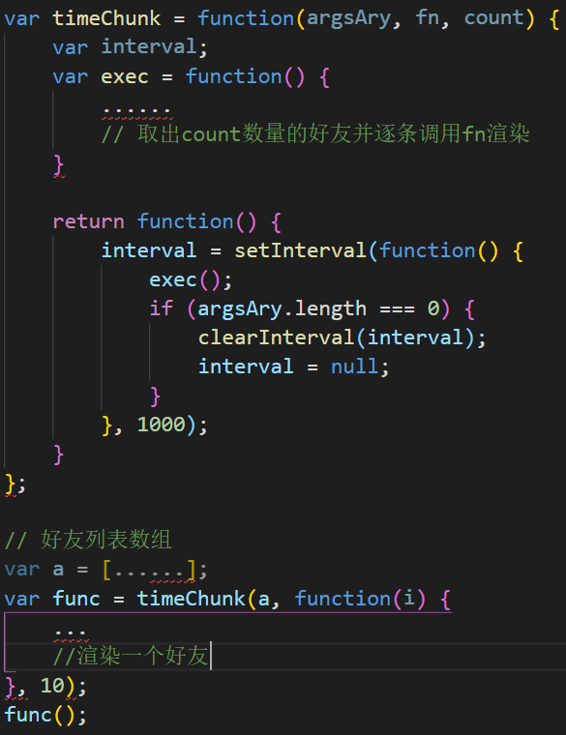
使用场景（5）
分时函数

Slide 15
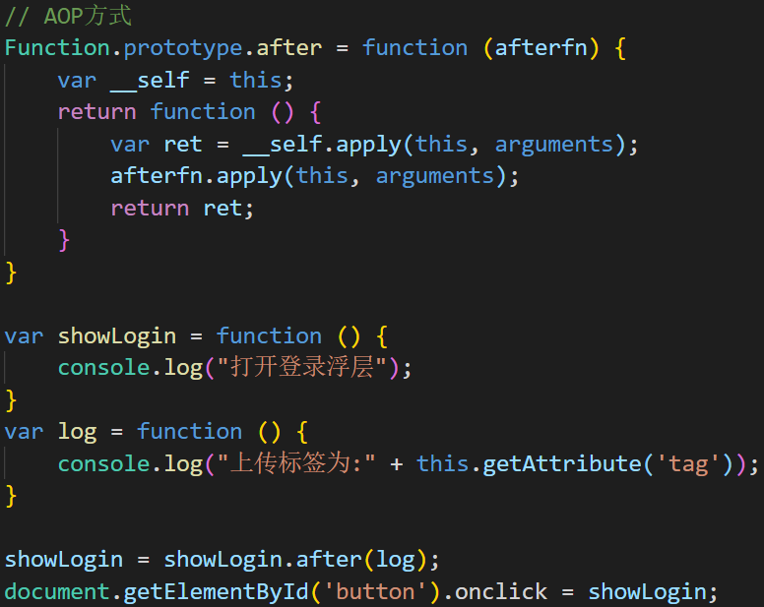
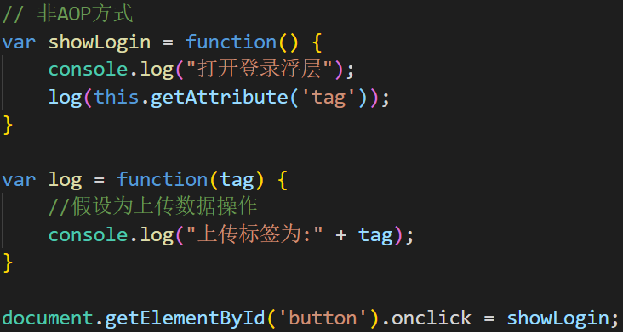
使用场景（6）
AOP
AOP（面向切面编程）的主要作用是把一些跟核心业务逻辑模块无关的功能抽离出来。把这些功能抽离出来之后 。再通过“动态织入”的方式掺入业务逻辑模块中。
好处：
可以保持业务逻辑模块的纯净和高内聚性。
可以很方便地复用功能模块。
比如页面中有一个登录button,点击这个button会弹出登录浮层,与此同时要进行数据上报,来统计有多少用户点击了这个登录button。

Slide 16
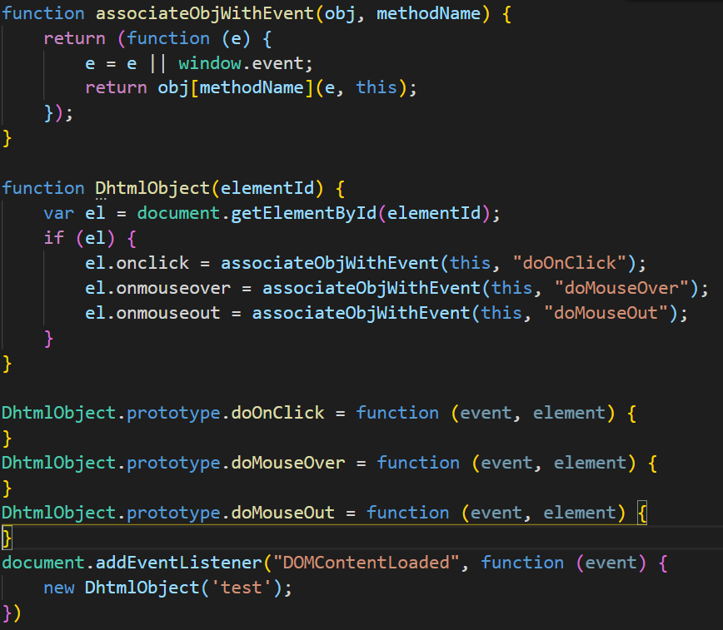
使用场景（7）
通过对象实例方法关联函数

Slide 17
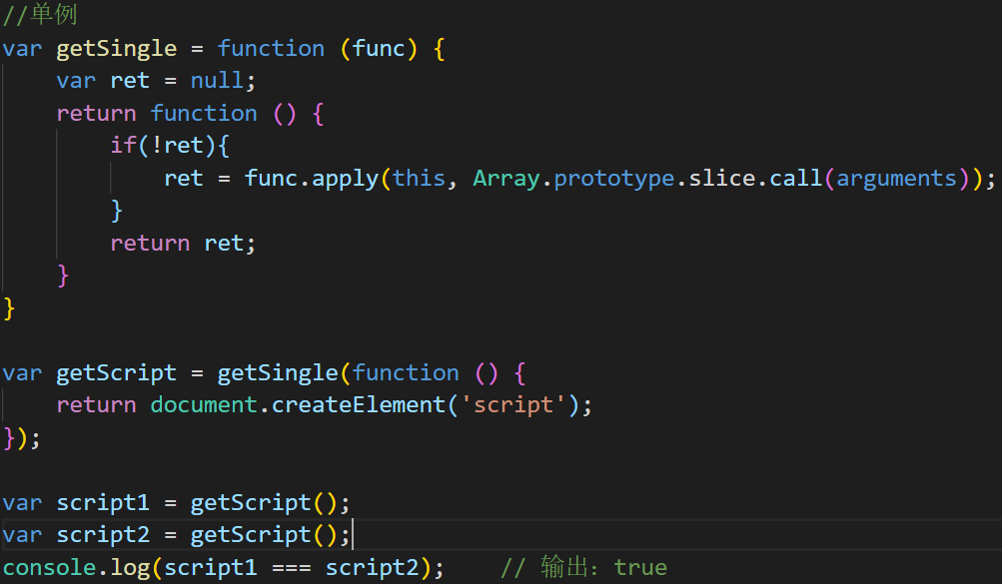
使用场景（8）
设计模式的实现

Slide 18
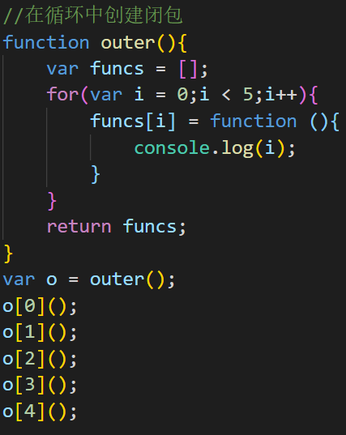
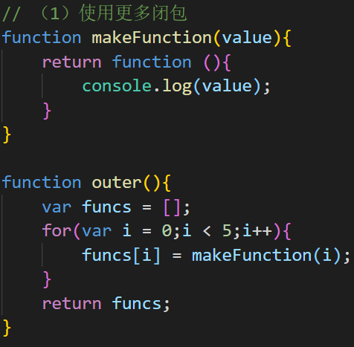
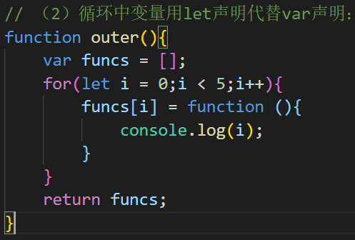
需要注意的地方
在循环中创建闭包

Slide 19
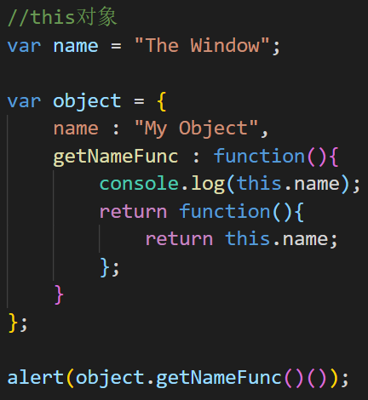
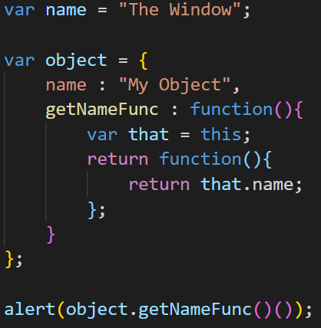
需要注意的地方
关于this对象

